Slide 1
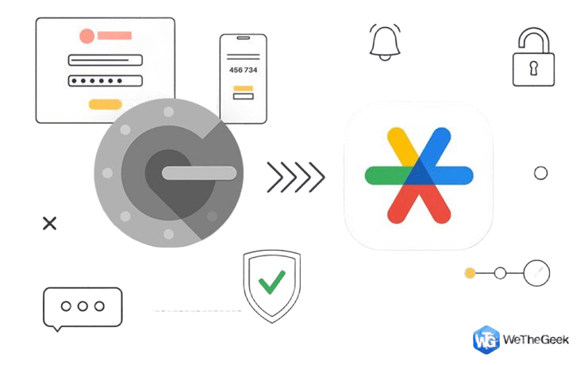
BẢO MẬT MẠNG MÁY TÍNH
Nghiên cứu và triển khai xác thực hai yếu tố trên nền tảng điện toán đám mây
(2FA)
Giang Thị Sông Hằng
Trần Trọng Nhân

Slide 2
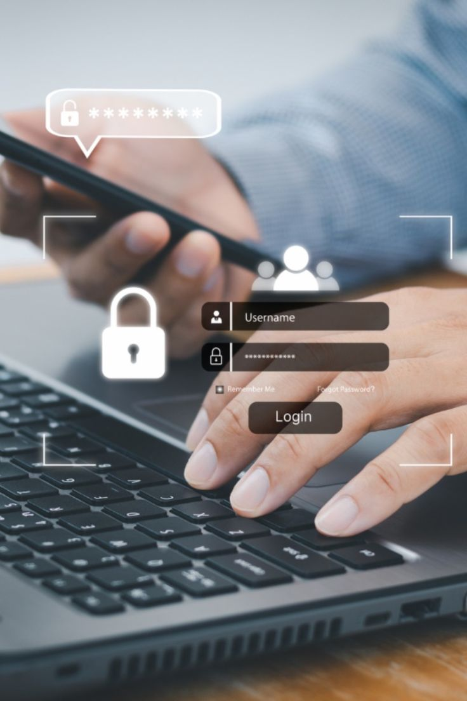
Xác thực 2 yếu tố(2FA) là gì?
Xác thực hai yếu tố (2FA) là một phương pháp bảo mật yêu cầu người dùng cung cấp 2 bằng chứng xác minh khi đăng nhập

Slide 3
SMS Token
Voice Token
Mật khẩu
Software Token
Push Notification
Hardware Token

Slide 4
Mật khẩu đơn lẻ không còn đủ an toàn
2FA tăng cường bảo mật
Người dùng thường đặt mật khẩu yếu
Yêu cầu bước xác minh thứ hai
Mật khẩu dễ bị rò rỉ (qua lừa đảo, tấn công,...)
Giảm nguy cơ bị chiếm tài khoản
Dễ bị đánh cắp khi dùng chung nhiều dịch vụ
Được khuyến nghị bởi Google, Microsoft, ngân hàng

Slide 5
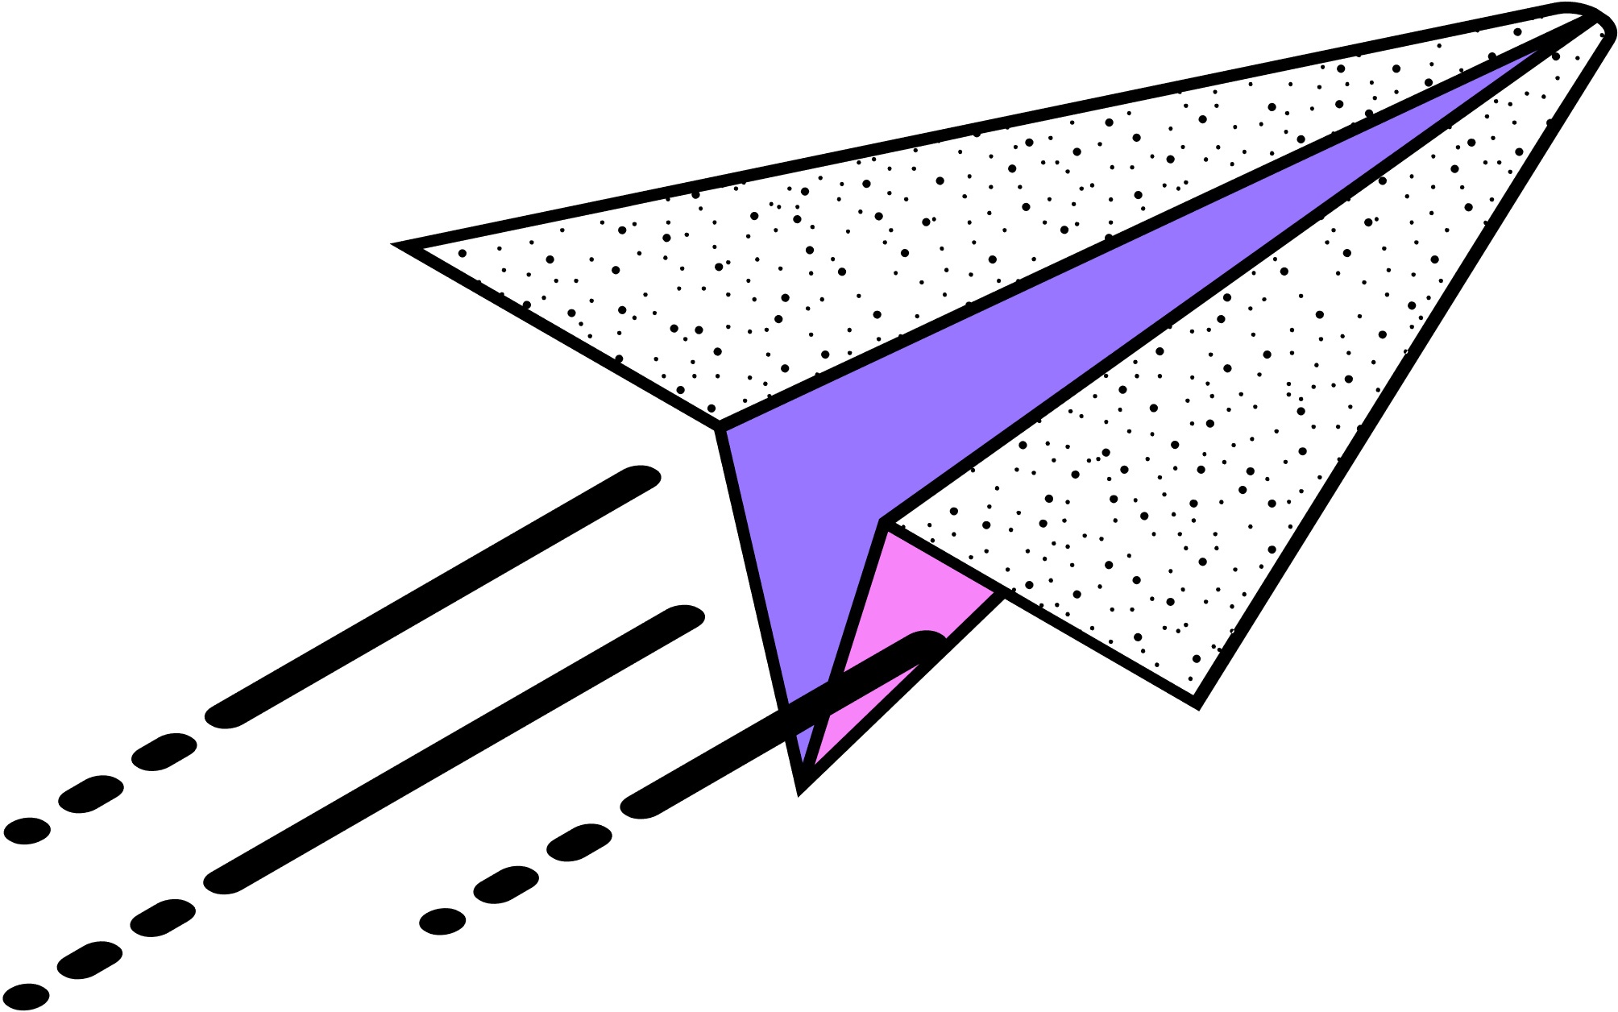
SMS Token & Voice Token
SMS Token
Voice Token
Gửi mã OTP qua tin nhắn điện thoại
Gọi điện thoại để đọc mã OTP
Phổ biến, được nhiều hệ thống hỗ trợ
Phù hợp với người lớn tuổi, không quen kiểm tra tin nhắn
Có thể bị ảnh hưởng nếu mất sóng, đổi SIM
Giúp tăng tính xác minh thực tế (nghe – phản hồi)
Các ứng dụng:Facebook, MoMo, Zalo, ngân hàng,...
Zalo,...

Slide 6

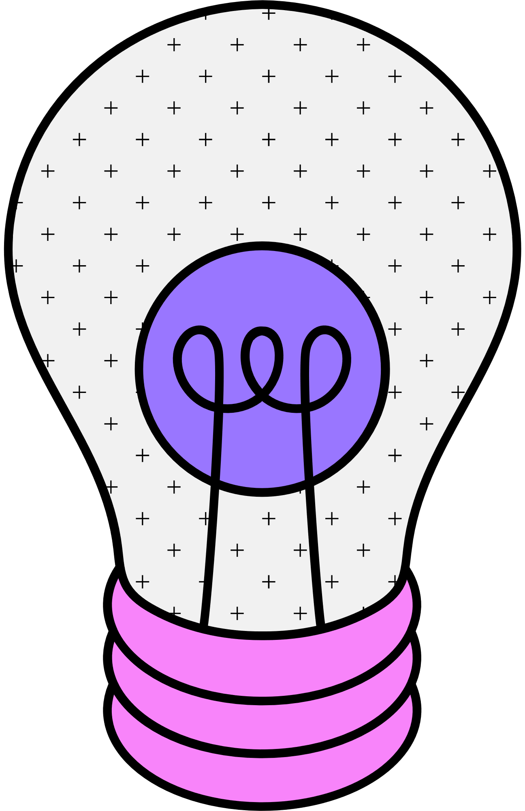

Software Token
Ứng dụng tạo mã OTP
Mô tả
Ưu điểm
Nhược điểm
Người dùng sử dụng ứng dụng như Google Authenticator hoặc Authy để tạo mã OTP, thay đổi mỗi 30 giây.
Không cần Internet
Không
Phải cài đặt và giữ thiết bị an toàn

Slide 7
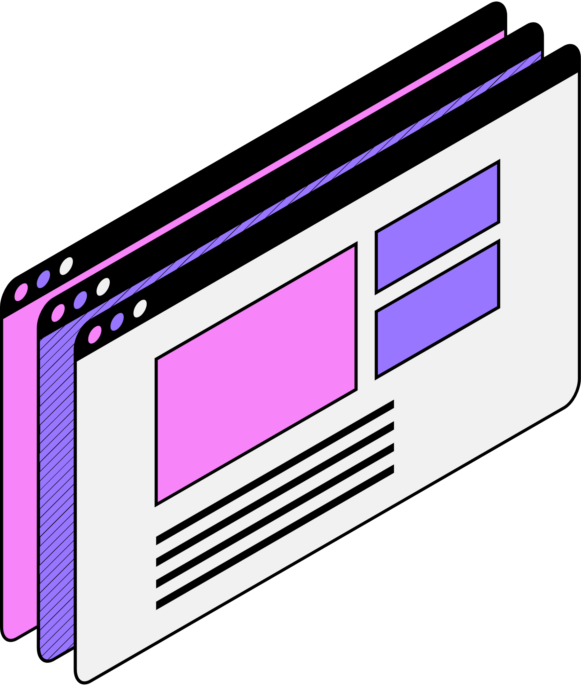
Push Notification
✅Thông báo xác thực được gửi đến thiết bị. Người dùng chỉ cần chọn: “Là tôi” hoặc “Không phải tôi”
✅ Trải nghiệm người dùng tốt: Nhanh chóng, không cần nhập mã. Gắn liền với thiết bị, ít bị giả mạo.
❌Cần Internet để nhận thông báo. Dễ bỏ sót nếu người dùng không chú ý.
Gửi yêu cầu xác minh về điện thoại (“Có phải bạn không?")

Slide 8
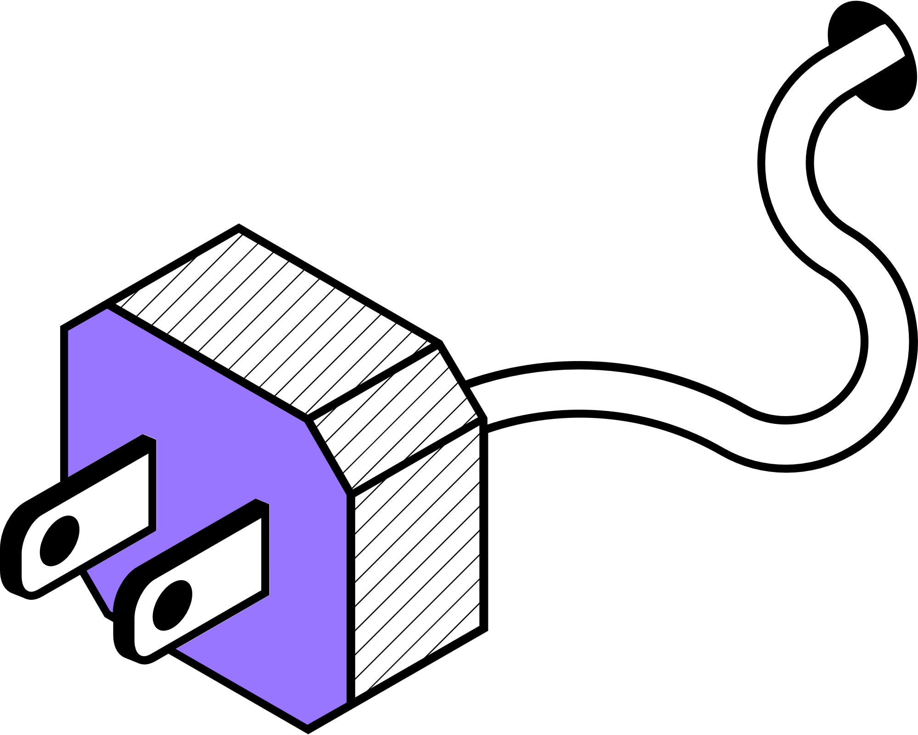
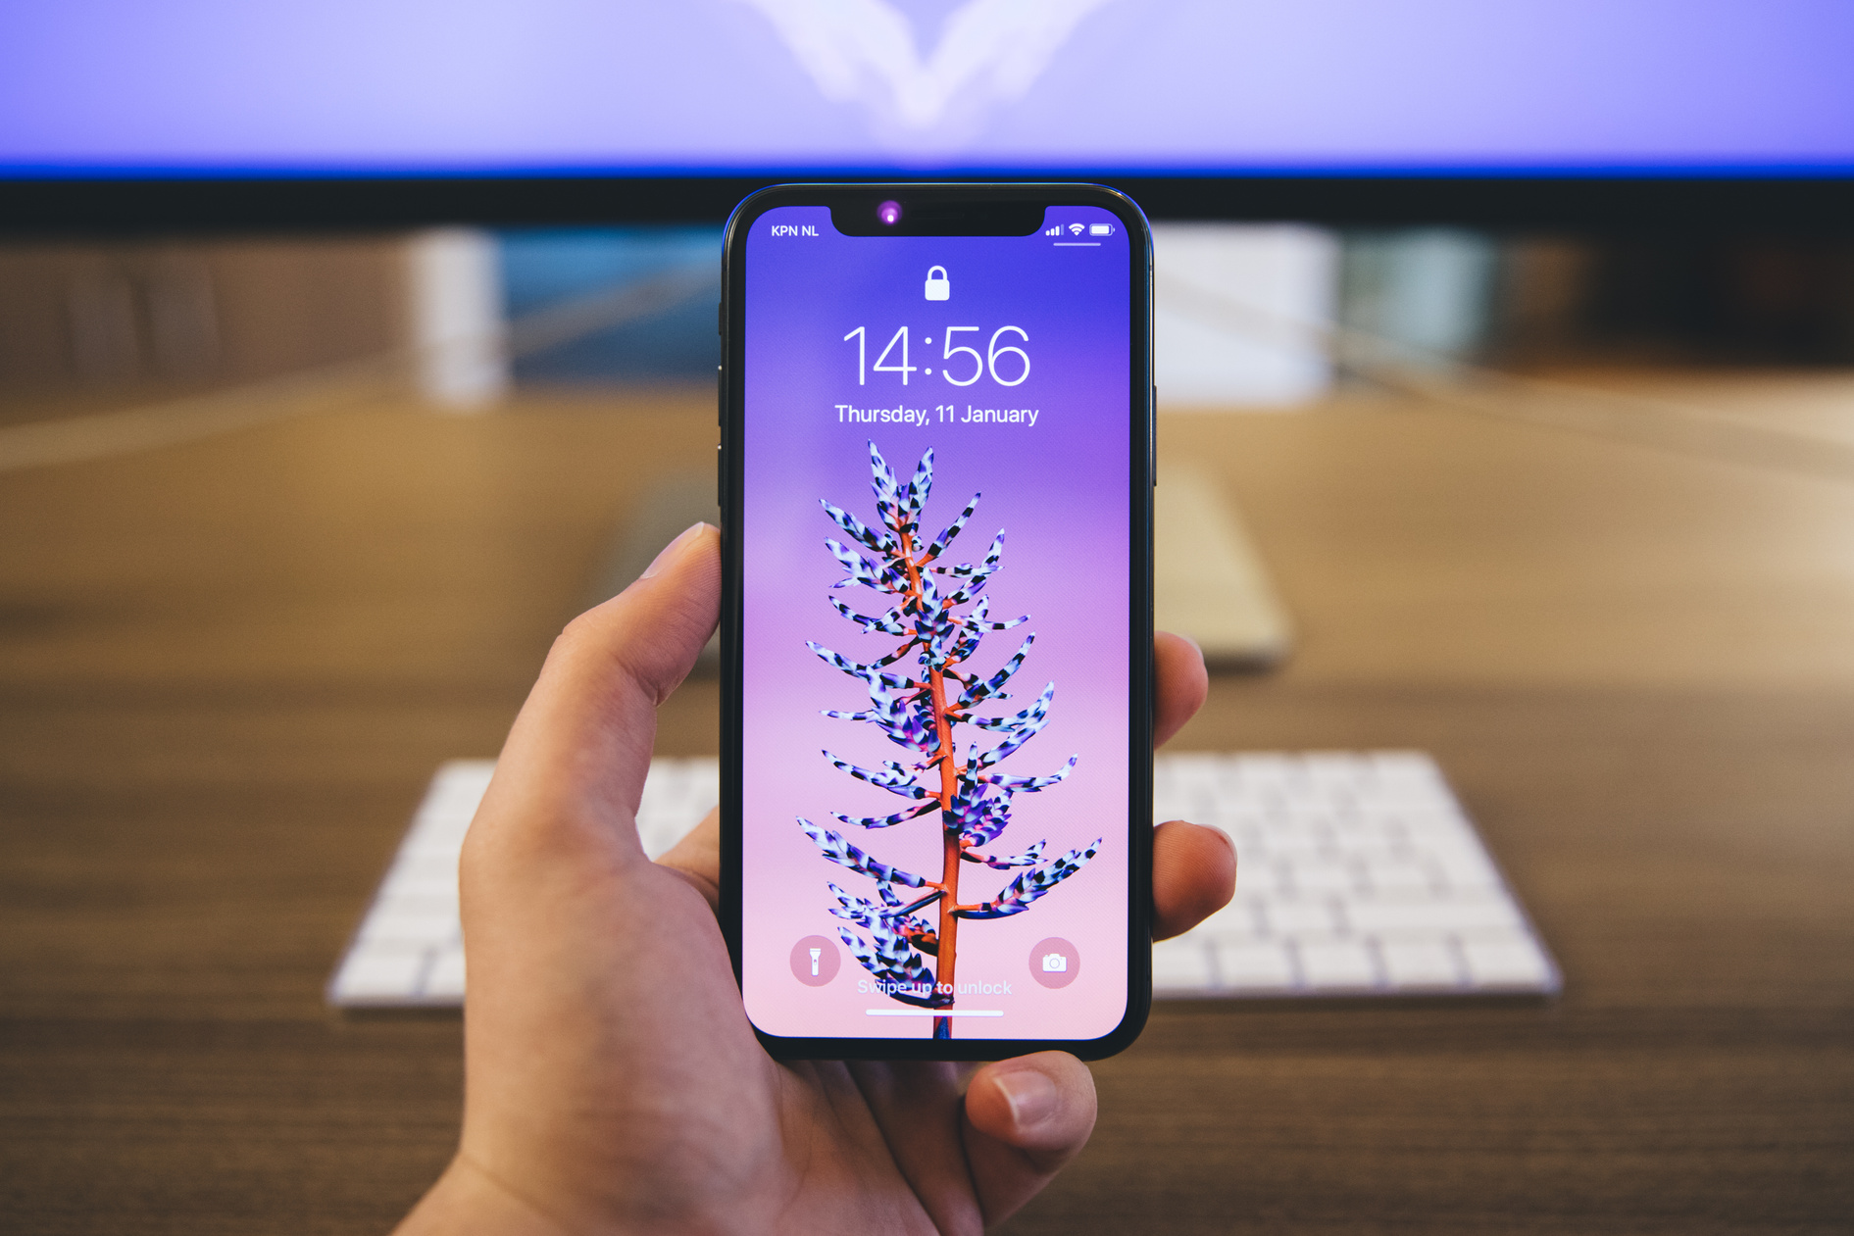
Hardware Token
Thiết bị vật lý dùng để tạo mã xác thực:
Thường là USB hoặc thẻ nhớ
Mỗi lần nhấn hoặc cắm vào máy sẽ tạo mã mới
✅ Ưu điểm: ⚠️ Hạn chế:
Độ bảo mật rất cao Cần thiết bị riêng biệt
Không phụ thuộc kết nối mạng Khó triển khai cho người dùng phổ thông
Mất thiết bị = mất truy cập

Slide 9
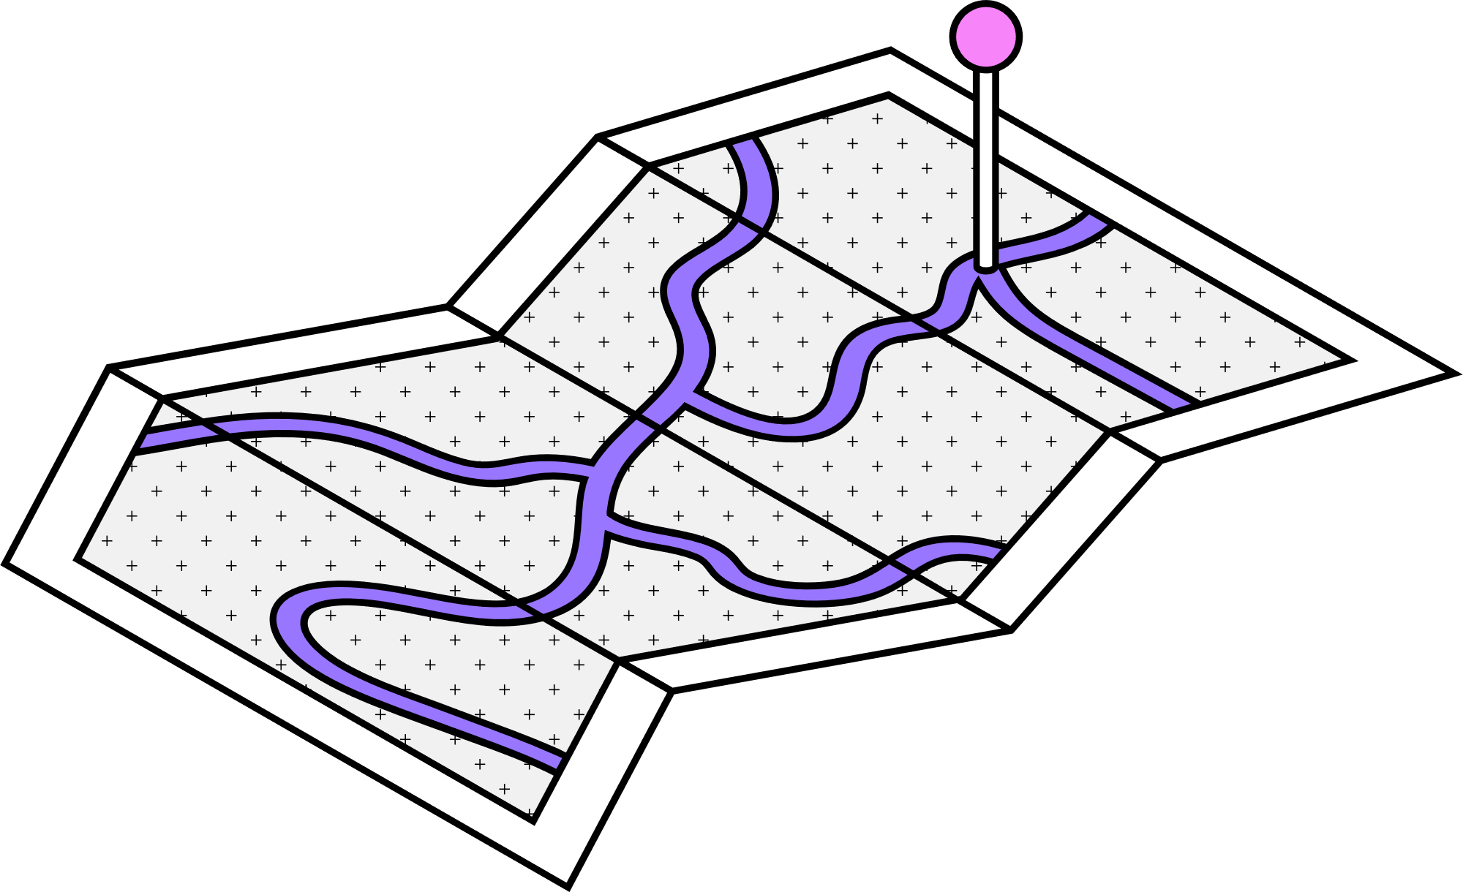
Xác thực 2 yếu tố
⭐ ⭐
⭐ ⭐
⭐ ⭐ ⭐ ⭐
⭐ ⭐ ⭐ ⭐
⭐ ⭐ ⭐ ⭐ ⭐
SMS Token
Voice Token
Software Token
Push Notification
Hardware Token
Dễ bị tấn công (SIM swap), nhưng phổ biến và dễ triển khai, người dùng quen thuộc.
Ít được sử dụng, độ bảo mật trung bình, dễ nghe lén, triển khai phức tạp hơn SMS.
Bảo mật tốt, tiện dụng, không cần mạng. Nhưng người dùng phải giữ điện thoại an toàn.
Trực quan, dễ dùng, chống lừa đảo. Phụ thuộc kết nối Internet và thiết bị thông minh.
Bảo mật cao nhất, khó bị giả mạo. Tuy nhiên, cần thiết bị riêng và người dùng phải giữ thiết bị.

Slide 10
Các phương pháp xác thực khác
Email OTP (Xác thực bằng mã qua email)
Câu hỏi bảo mật (Security Questions)
Xác thực sinh trắc học (Biometric Authentication)
Xác thực bằng mã QR động

Slide 11
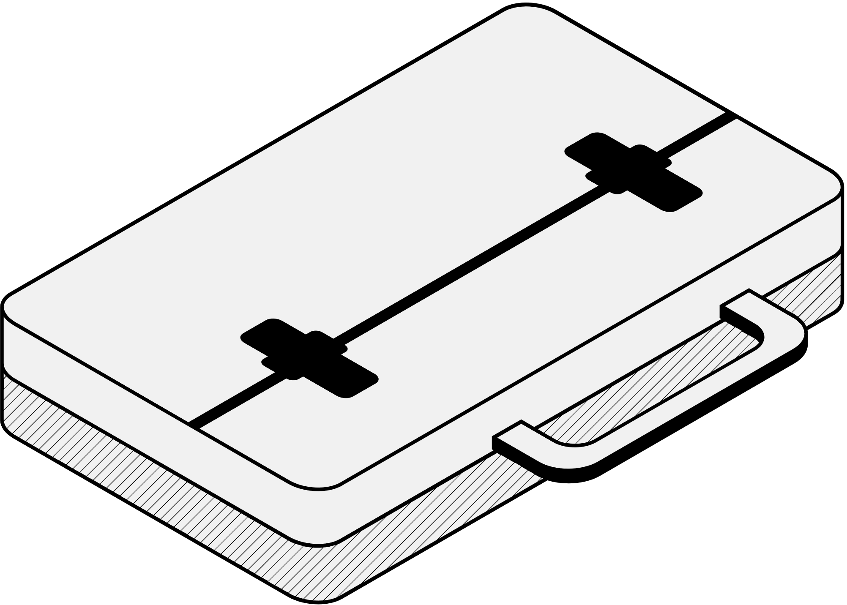
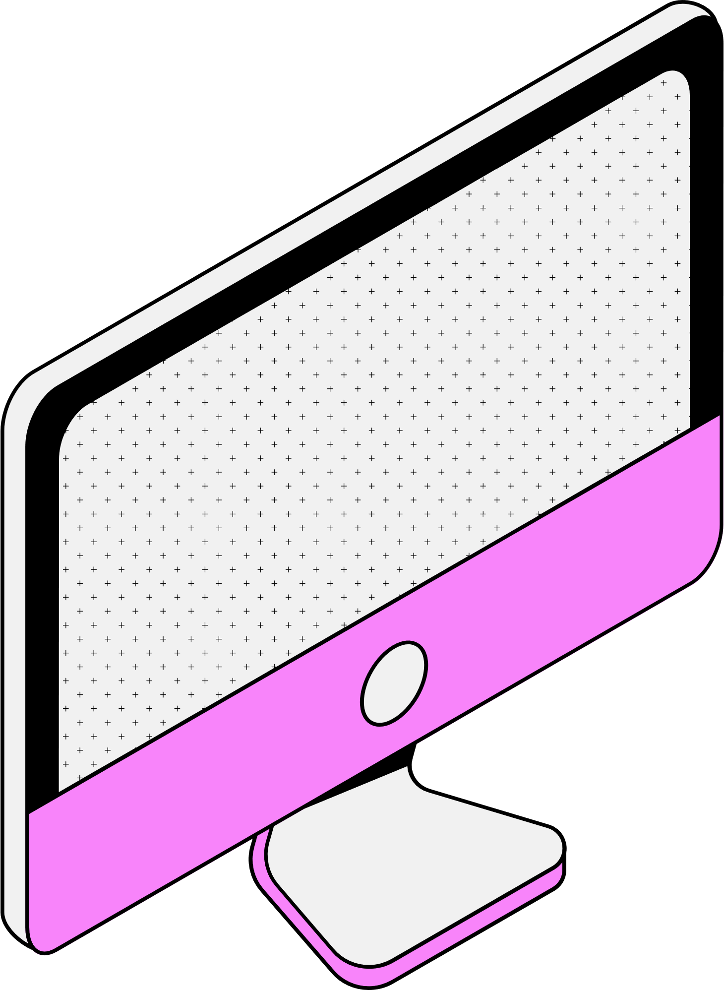
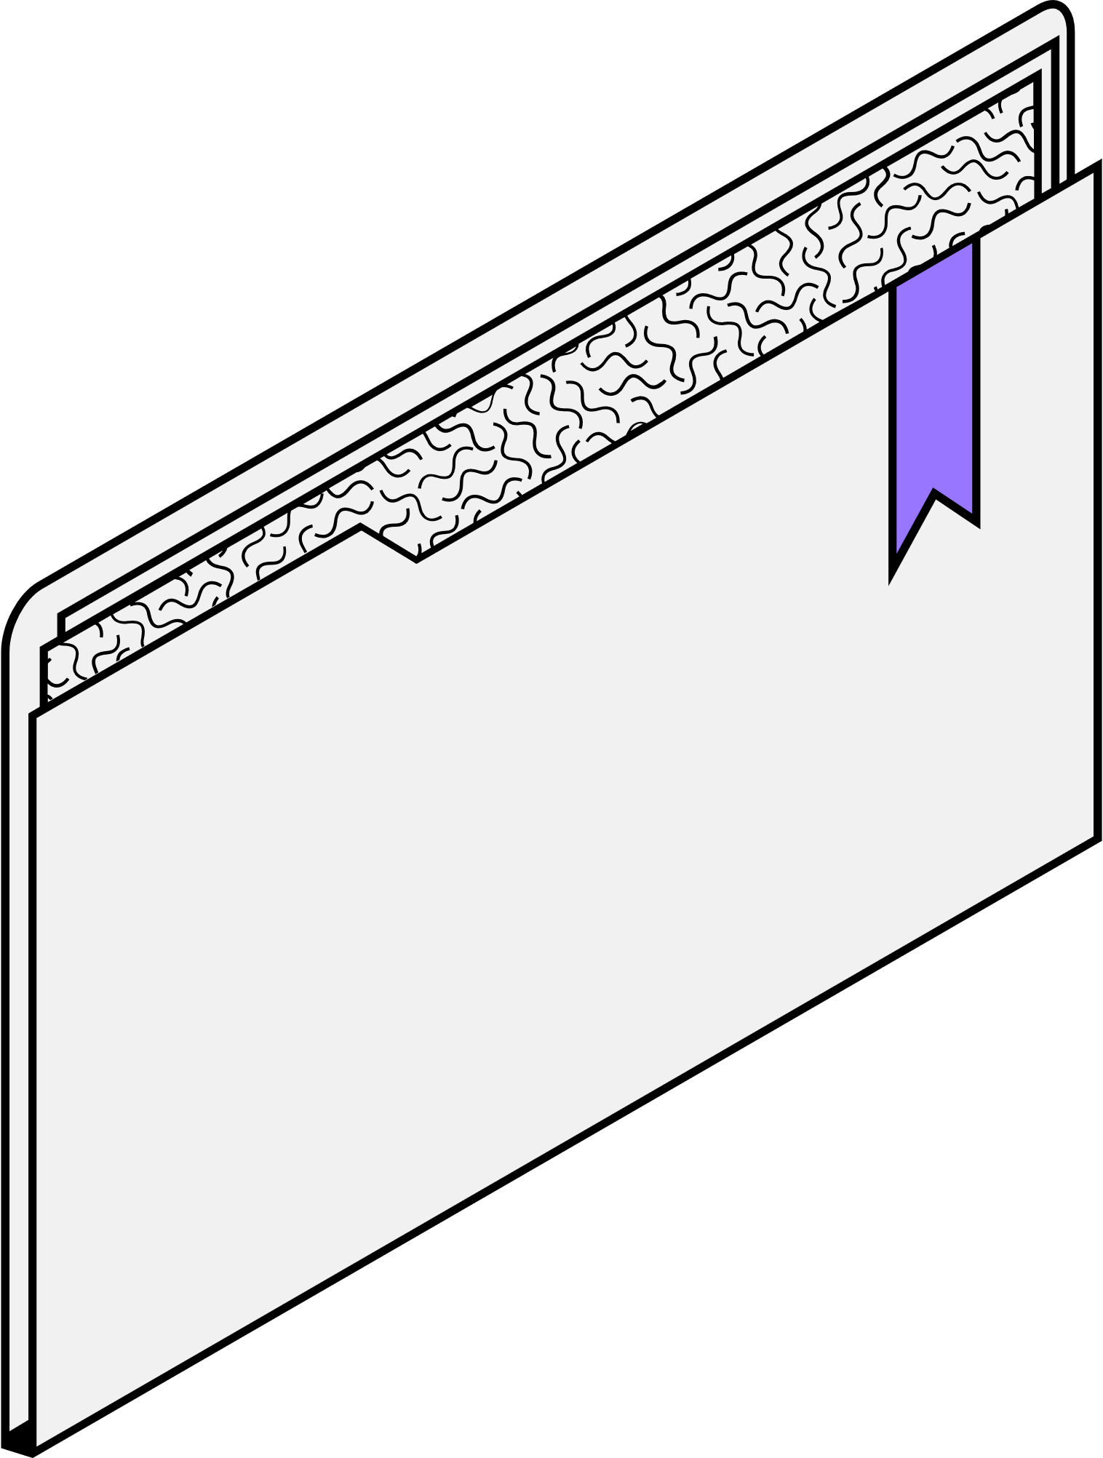
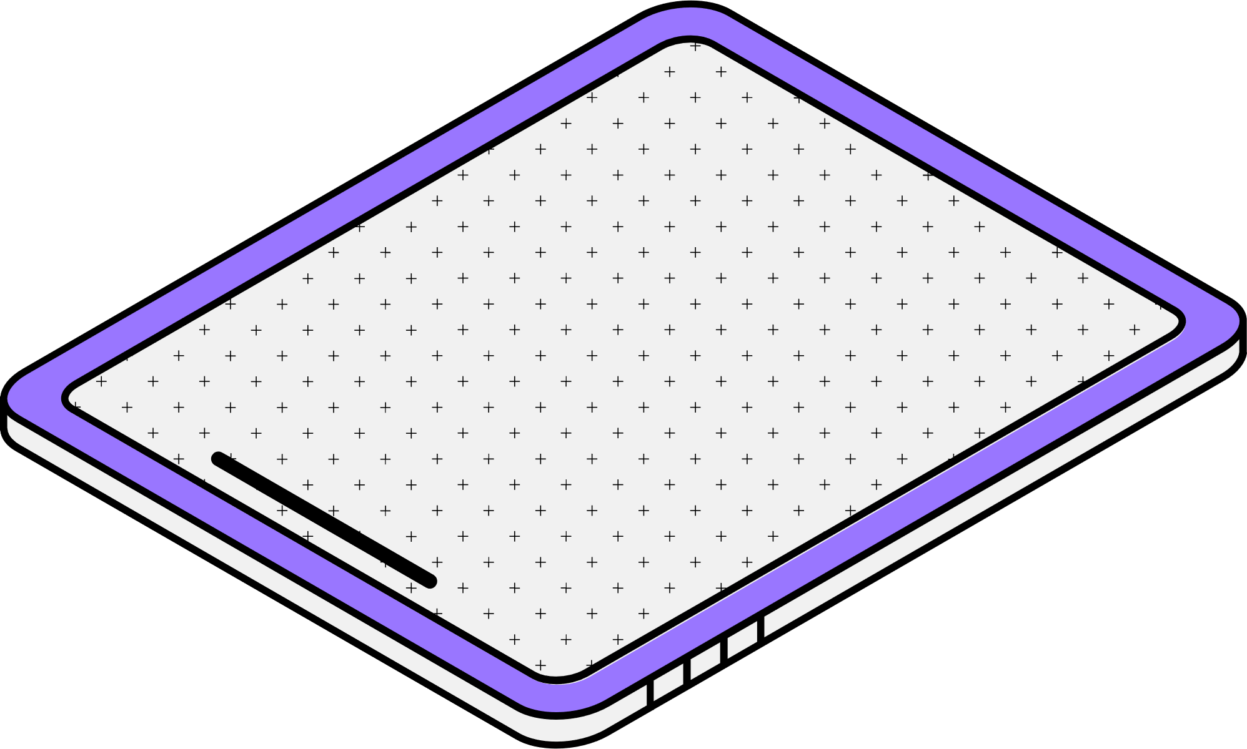
Demo

Slide 12
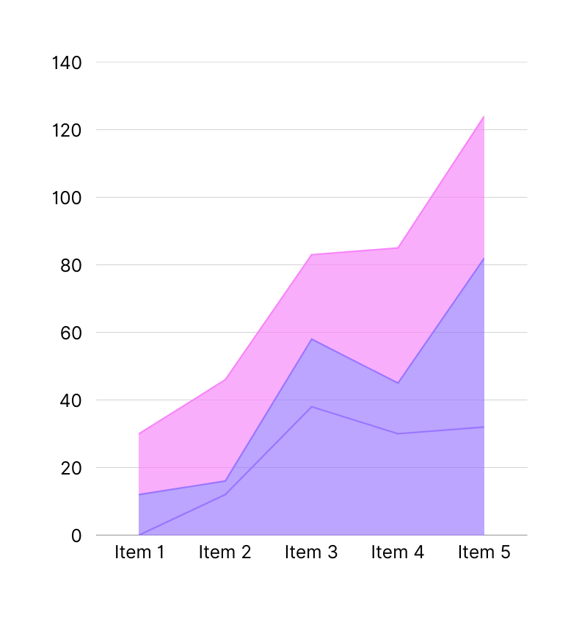
Áp dụng
Công nghệ 5G trên thế giới
Tính đến tháng 1/2021
Việc áp dụng công nghệ 5G tiếp tục tăng lên
ở nhiều quốc gia và thành phố hơn.

Slide 13
Lợi ích cho các
Doanh nghiệp
Tăng cường sức mạnh cho các doanh nghiệp và công ty nhỏ
Tăng cường tự động hóa
Phân tích dữ liệu lớn
Trải nghiệm giao tiếp phong phú hơn
Các doanh nghiệp có thể tận hưởng quy trình
làm việc thông suốt hơn nhờ công nghệ 5G.
Các công ty sẽ được
trang bị tốt hơn khi
thu thập, lưu trữ và
phân tích dữ liệu.
Độ trễ thấp có nghĩa là
ít hoặc không có độ trễ,
cho phép phản ứng
thời gian thực chân thật.

Slide 14
Lợi ích trong
cuộc sống
hằng ngày
Nhà cửa và thành phố thông minh hơn
Bảo mật, ánh sáng, âm thanh tốt hơn và nhiều lợi ích nữa.
Cải tiến mỗi ngày
Xe tự lái
Xe tự lái sẽ có khả năng phát hiện nguy hiểm tốt hơn, giao tiếp với các xe khác, tương tác với biển báo thông minh và lái theo bản đồ.
Phát trực tuyến và giải trí nâng cao
Với dung lượng không giới hạn và độ trễ ngắn, mọi người đều
có thể thưởng thức chương trình phát trực tuyến nhanh và
chất lượng hơn, trải nghiệm sống động và nội dung đa giác quan.

Slide 15

5G có thể thay đổi mọi thứ,
nhưng cần có một chiến dịch thông tin toàn diện cho
doanh nghiệp và người tiêu dùng.

Slide 16
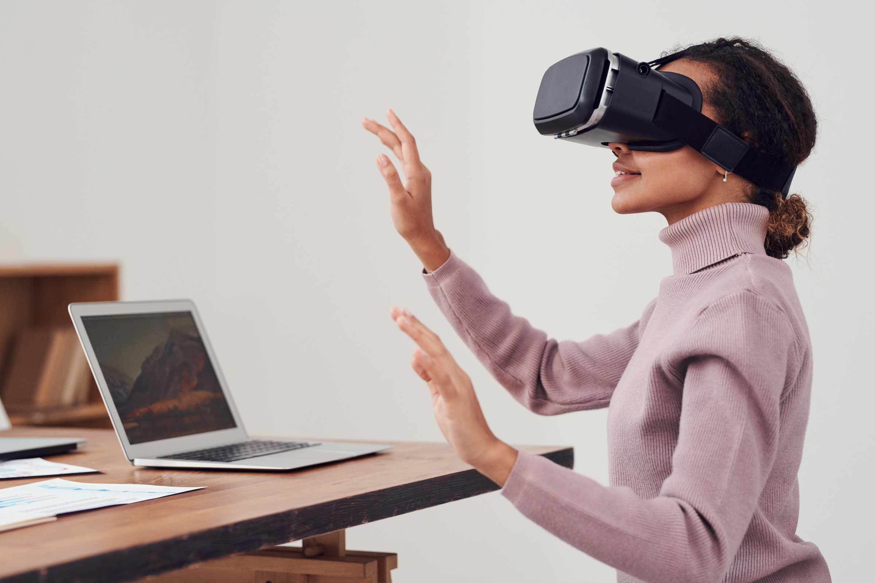
Xu hướng và Tương lai
của Ngành viễn thông
Tăng cường sự phụ thuộc vào AI và học máy
Nền tảng đám mây
Sự gia tăng các thiết bị IoT
Hệ sinh thái được đa dạng hóa
Thành phố thông minh

Slide 17
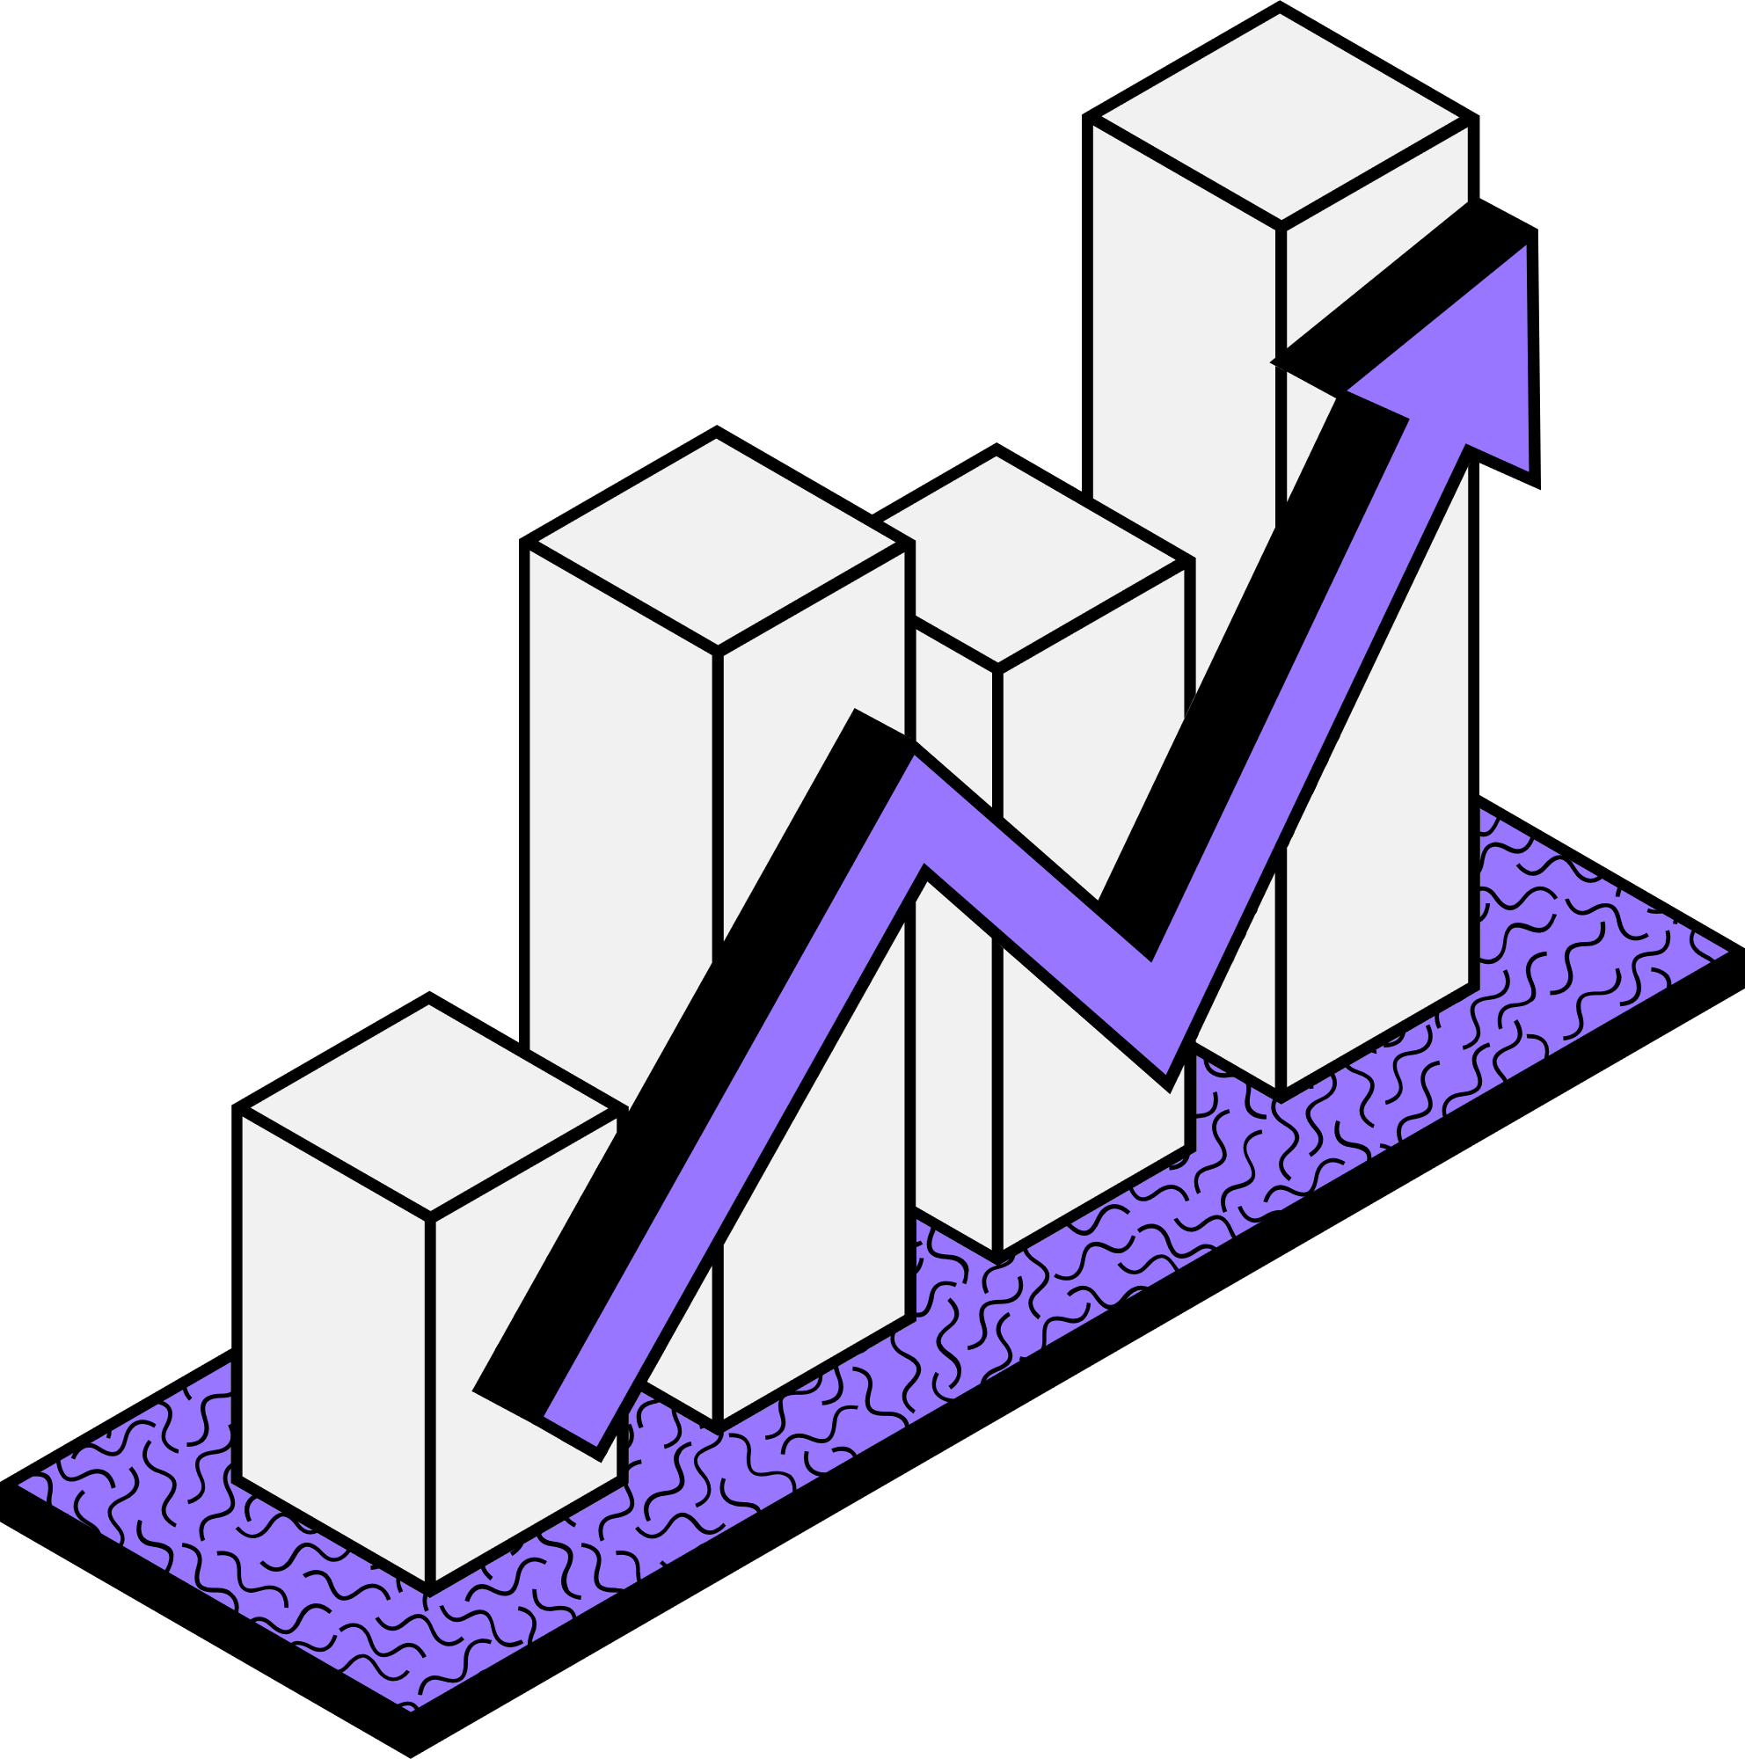
Mạng lưới của tương lai đang được xây dựng ngay lúc này. 5G là một phần quan trọng trong đó.
EBEN ALBERTYN

Slide 18
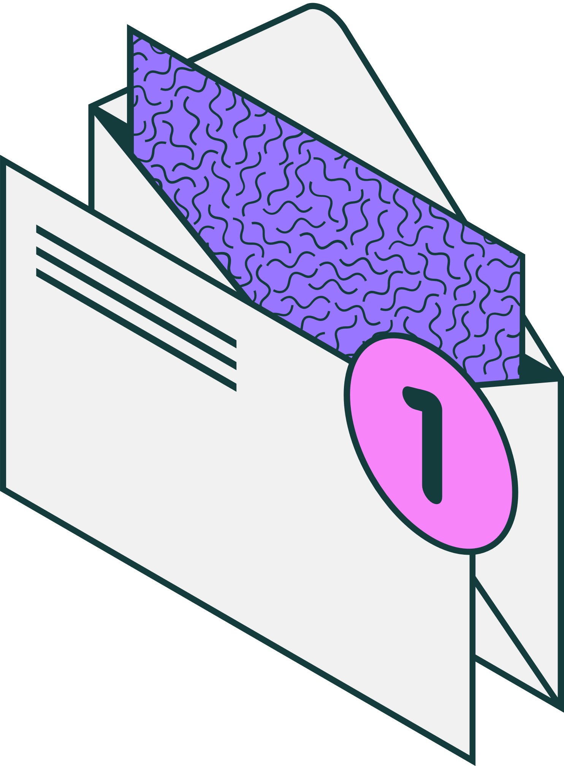
Bạn có câu hỏi nào không?
Hãy gửi cho chúng tôi! Hy vọng bạn đã học được thêm điều mới mẻ.

Slide 19
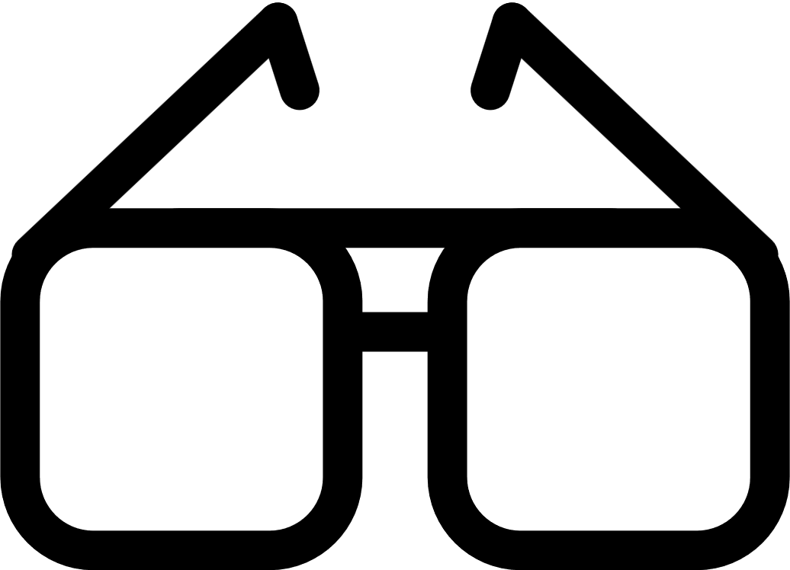


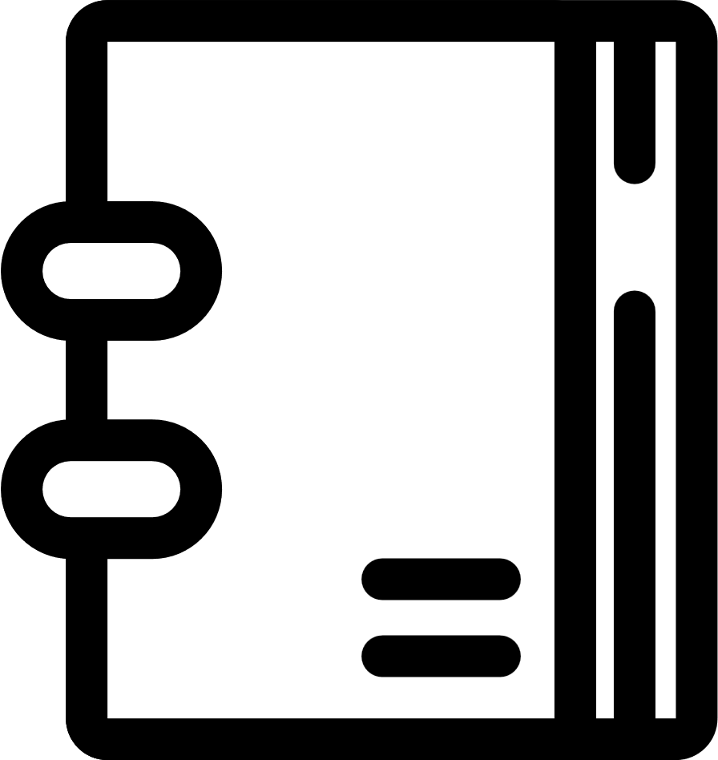















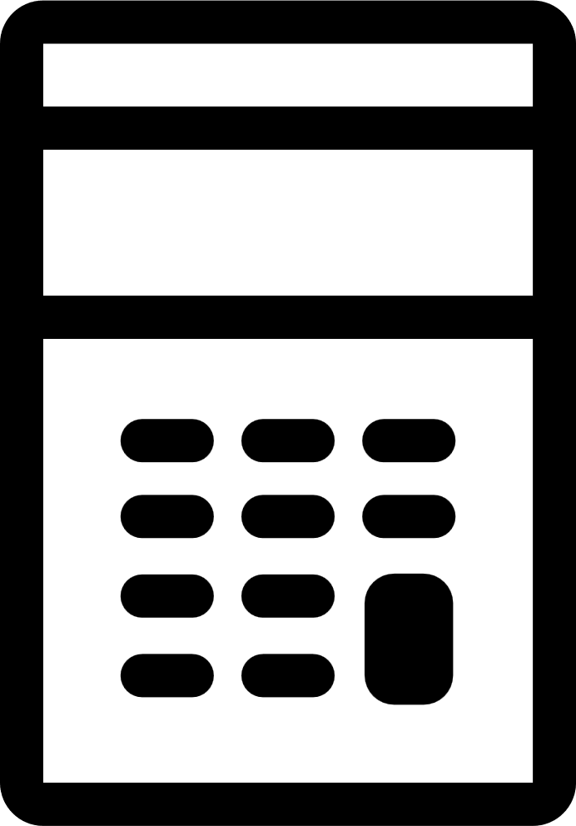



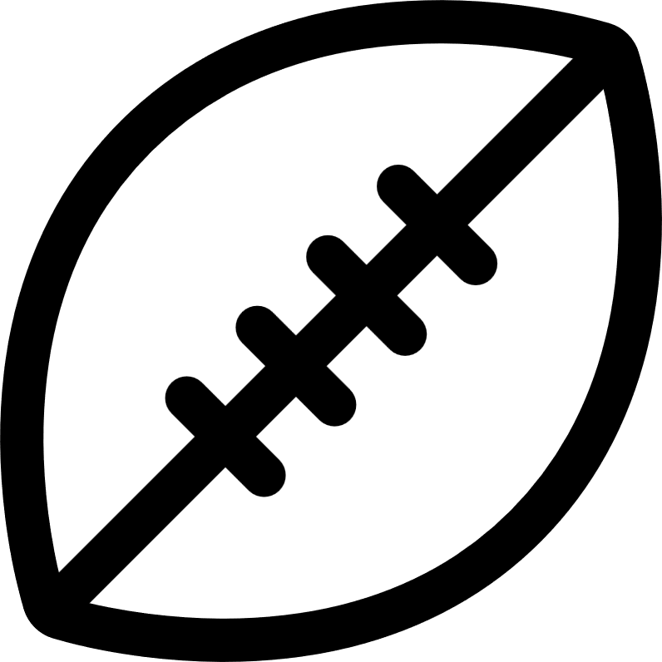






Nguồn tài nguyên
miễn phí
Hãy sử dụng những biểu tượng cũng như hình minh họa miễn phí và có thể thay màu này trong thiết kế Canva của bạn

